Slide 1




培养管理系统
操作手册
学生端操作手册 日期：2022年3月

Slide 2

目录
01
系统登录操作说明
02
个人相关信息说明
03
培养环节功能及流程说明
CONTENT
04
培养环节申报操作说明
05
申请答辩秘书操作说明
06
答辩秘书录入结果操作说明

Slide 3
01
系统登录操作说明

Slide 4
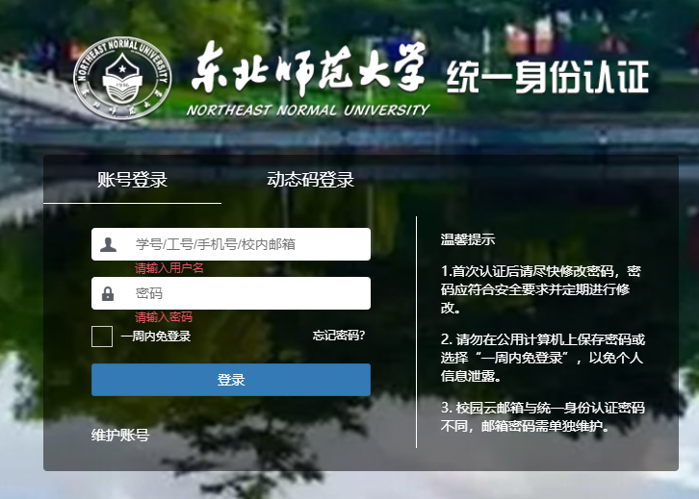
1.系统登录操作说明
1.登录地址：
http://py.nenu.edu.cn
建议使用“谷歌浏览器”或WIN10自带的“Microsoft Edge”浏览器
“谷歌浏览器”建议下载地址：“
“ https://www.google.cn/intl/zh-CN/chrome/”
2.登录账号和密码
账号：学生学号
密码：统一身份认证密码
4

Slide 5
02
个人相关信息说明

Slide 6
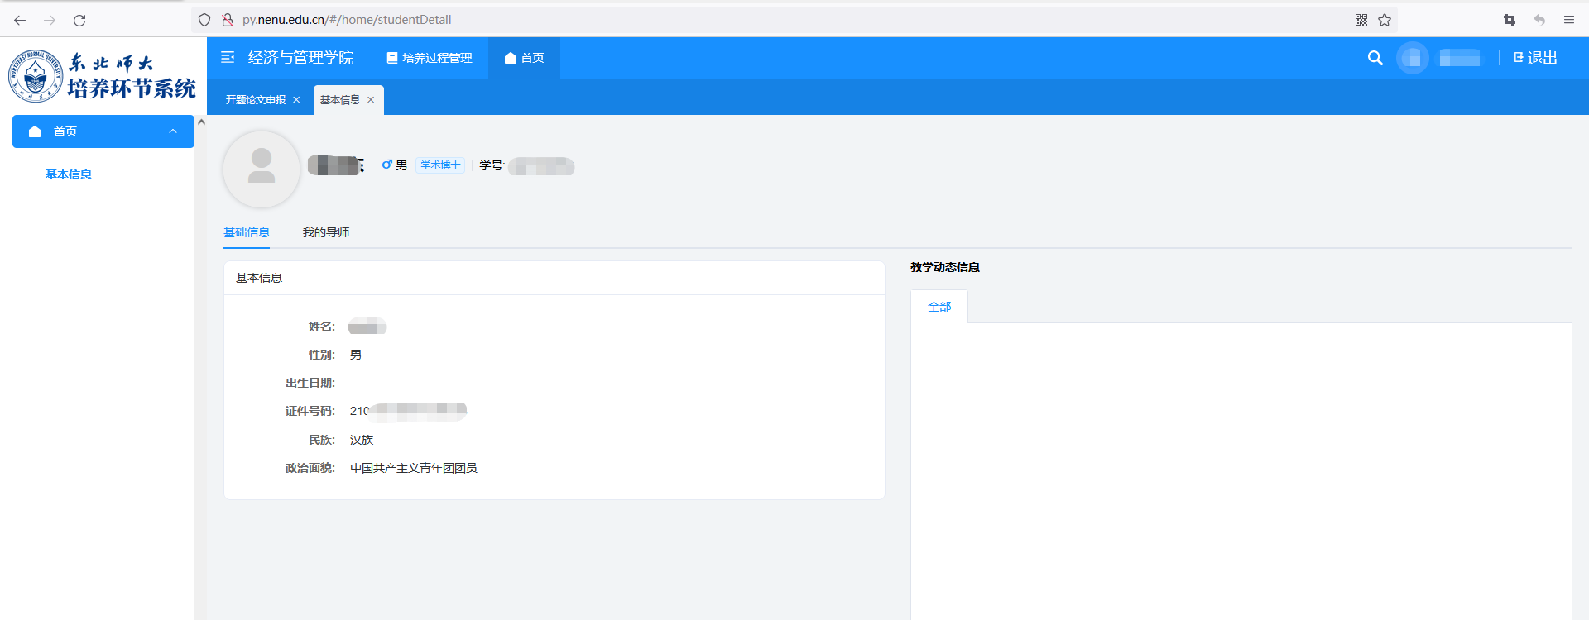

基础信息展示内容说明
2.个人相关信息说明
系统登录后会自动打开“基本信息页面”
基本信息页顶部显示“学生头像”、“姓名”、“性别” 、“研究生类别”、“学号”，其中头像可以进行编辑
在基本信息页面中有两个标签页：“基础信息”和“我的导师”信息—①
个人基础信息显示：“姓名”、“学号”、“性别”、“出生日期”、“证件号码”、“民族”、
①
②
③
教学动态信息展示不同维度教学动态数据—③
教学动态展示：针对当前学生的所有信息操作内容，展示形式为：操作人姓名、操作人角色、操作项目、操作时间
6

Slide 7
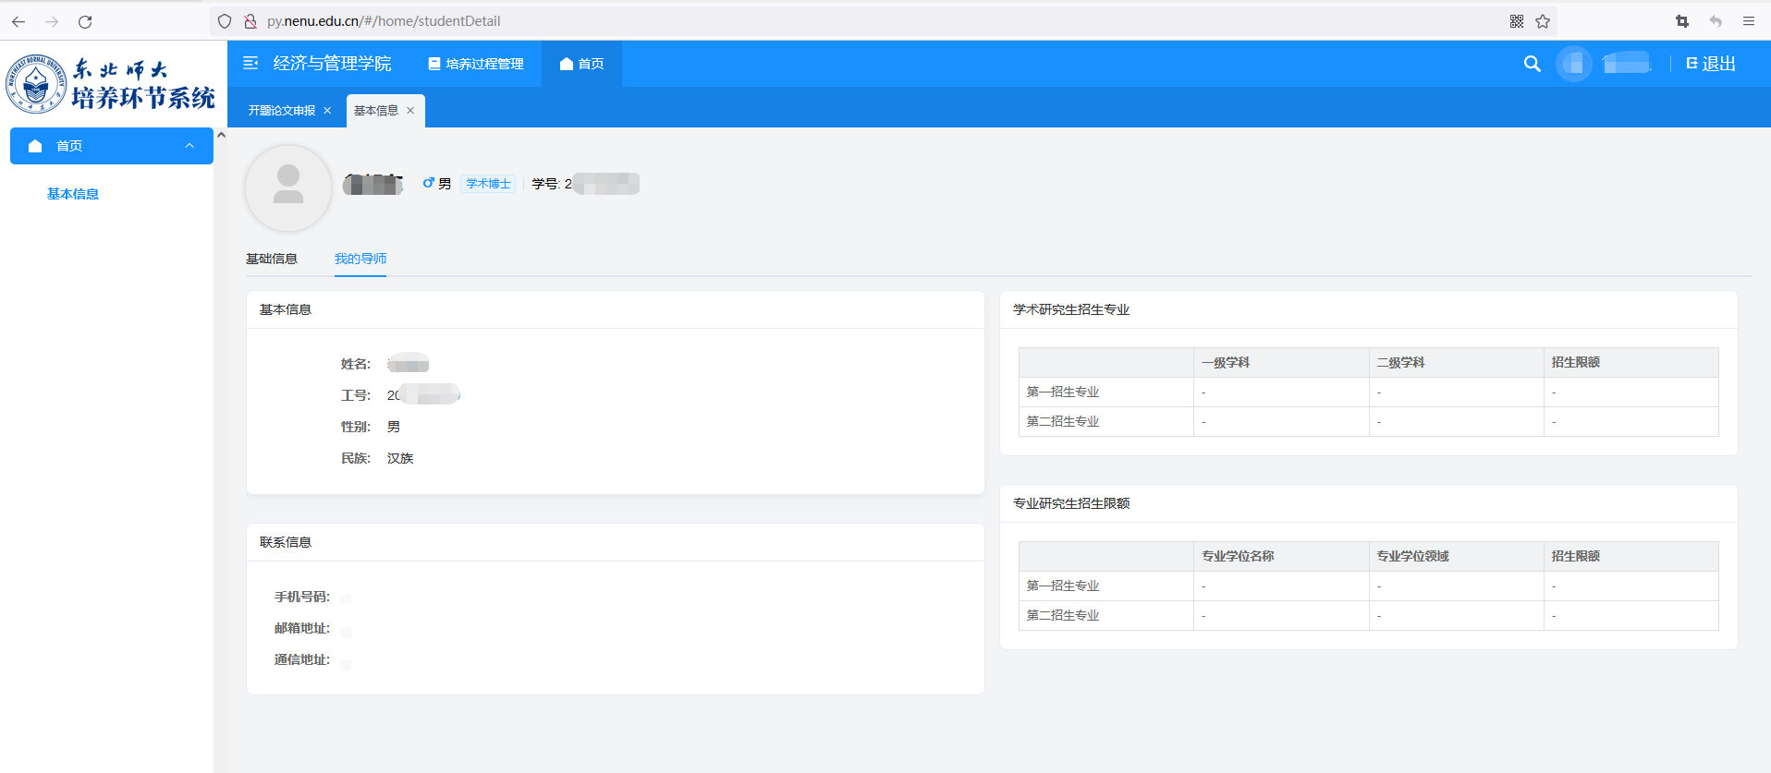
我的导师信息展示内容说明
2.个人相关信息说明
点击“我的导师”标签页显示我的导师信息
我的导师展示： ①“基本信息” 、 ②“联系信息” 、 ③“学术研究生招生专业信息” 和④“专业学位招生专业信息”
基本信息包括：“姓名”、“工号”、“性别”、“民族”— ①
联系信息包括：“手机号码”、“邮箱地址”、“通信地址” — ②
学术研究生招生专业包括第一专业和第二专业，分别包含“第一学科” 和“第二学科” — ③
③
①
④
②
专业学位招生专业包括“第一招生专业” 和“第二招生专业” ，分别包含“专业学位名称” 和“专业领域名称” — ④

Slide 8
03
培养环节功能及流程说明

Slide 9
3.1.培养环节功能说明
学生
培养环节申报
申请答辩秘书
答辩秘书录入结果
开题报告申报
预答辩申报
组织开题报告
组织预答辩
开题结果录入
预答辩结果
录入
功 能 项
功 能 项
功 能 项
功 能 项
功 能 项
功 能 项
申报开题报告论文
上传花脸稿及论文终稿
查看开题详情
申报预答辩报告论文
上传花脸稿及论文终稿
查看预答辩详情
组织开题
删除开题
查看组织开题详情
组织开题数据下载
组织开题公告下载
组织预答辩
删除预答辩
查看组织预答辩详情
组织预答辩数据下载
组织预答辩公告下载
开题结果录入
查看开题结果详情
预答辩结果录入
查看预答辩结果详情

Slide 10
预答辩流程指引说明
3.2.预答辩流程
①
②
③
④
⑤
⑥
⑦
⑧
预答辩论文申报
论文审核
组织预答辩
组织预答辩审核
预答辩结果录入
填报花脸稿和论文终稿
花脸稿审核
主管院长审核
学生在“预答辩论文申报”菜单下有待申报预答辩
申报项目包括：
1.预答辩论文题目
2.预答辩论文附件
3.论文查重
导师在“预答辩论文审核”列表页面可以看到所属学生申报预答辩信息
针对“待导师审核”审核状态进行审核操作，审核可以进行“通过”和“驳回”操作
驳回的预答辩，学生可以修改后重新提交
导师审核通过后的“预答辩”状态变更“待组织预答辩”
组织预答辩信息填写完成后，学生和导师均可见
学生、教师、研究生秘书均可以组织预答辩
预答辩答辩组创建后需要“研究生秘书进行审核”
审核通过后的状态变更为“待结果录入”
审核驳回后，会议秘书可重新编辑再次申请审核
线上/下组织预答辩后可进行“结果录入”
结果录入需要录入：
1.预答辩报告委员会提出的问题与建议
2. 审查结论
学生在“预答辩申报”菜单下有待提报材料的预答辩
提报材料包括：
1.论文花脸稿（附件）；
2.论文终稿（附件）；
3.上传签完字的预答辩审批表（附件）
4.论文修改说明文本）
5.论文查重
针对结果不正确，学生可以进行驳回操作
导师需要审核学生提交的《花脸稿》和《论文终稿》
审核通过后，状态变更为待院长审核
审核驳回后，学生可以重新编辑后再次提交申请审核
导师审核通过后，主管院长进行审核
主管院长审核通过后，本次预答辩整理流程结束
院长驳回后，需要学生重新申报花脸稿
操作人：学生
操作人：导师
操作人：会议秘书
操作人：研究生秘书
操作人：会议秘书
操作人：学生
操作人：导师
操作人：主管院长
学生注意
学生注意
10

Slide 11
04
培养环节申报操作说明

Slide 12
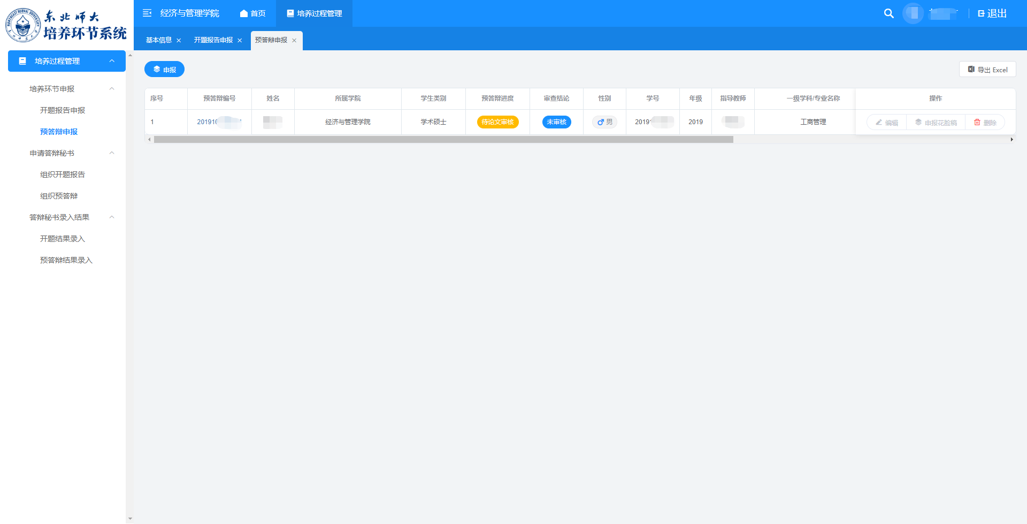
预答辩论文申报列表
4.预答辩操作说明
①
②
在导航树点击“预答辩论文申报”进入到预答辩论文申报列表页
点击“申报”按钮弹窗显示预答辩论文申报操作页面（P13）—①
点击“申报花脸稿”按钮弹窗显示预答辩花脸稿申报操作页面（P14）—②
注
意
学生已有申报论文并且状态不是“预答辩已完成”的不可以再次申报，

Slide 13
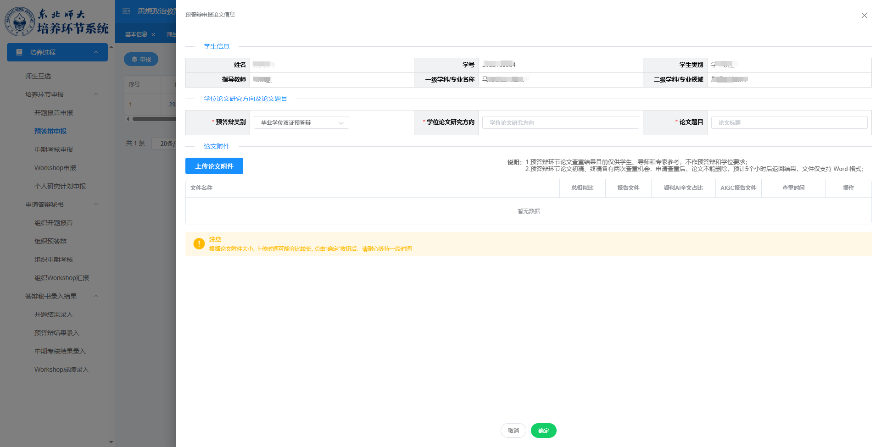
预答辩申报操作指引
4.预答辩操作说明
重点关注
在“预答辩论文申报”页面点击“申报”会弹出“预答辩论文信息”页面
操作第一步：填写： “论文题目”选择预答辩类别、学位论文研究方向
操作第二步：上传“论文附件”、格式支持：word、系统会自动进行查重处理
操作最后一步：点击确定，即完成此次开题报告申报操作
*注意*
根据论文附件大小，上传时间可能会比较长，点击“确定”按钮后，请耐心等待一段时间

Slide 14
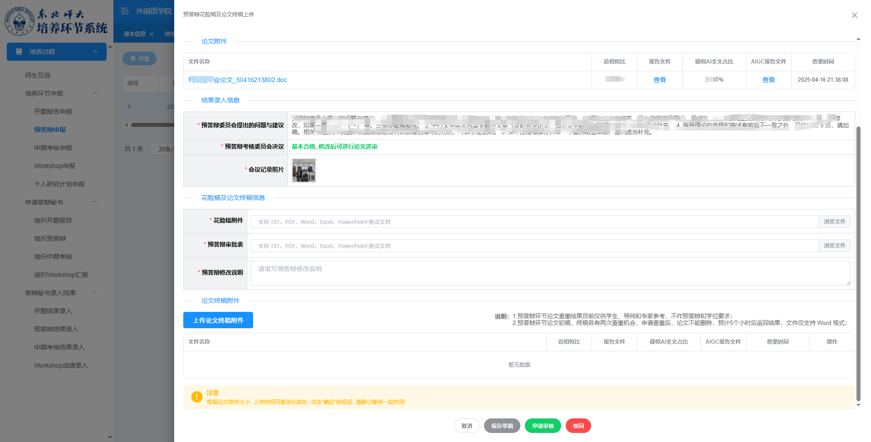
花脸稿和论文终稿上传操作说明
4.预答辩操作说明
在预答辩论文申报列表页点击“申报花脸稿”弹窗进入到开题花脸稿及论文终稿上传页面
在预答辩花脸稿及论文终稿上传页面需要上传《花脸稿附件》、《论文终稿附件》、《预答辩审批表》、《预答辩修改说明》” —①
上传论文终稿后，系统会自动进行查重处理，并返回茶盅结果
如果对结果信息有误，可以进行“驳回”操作，驳回后，会议秘书可以重新录入预答辩结果信息—②
①
②

Slide 15
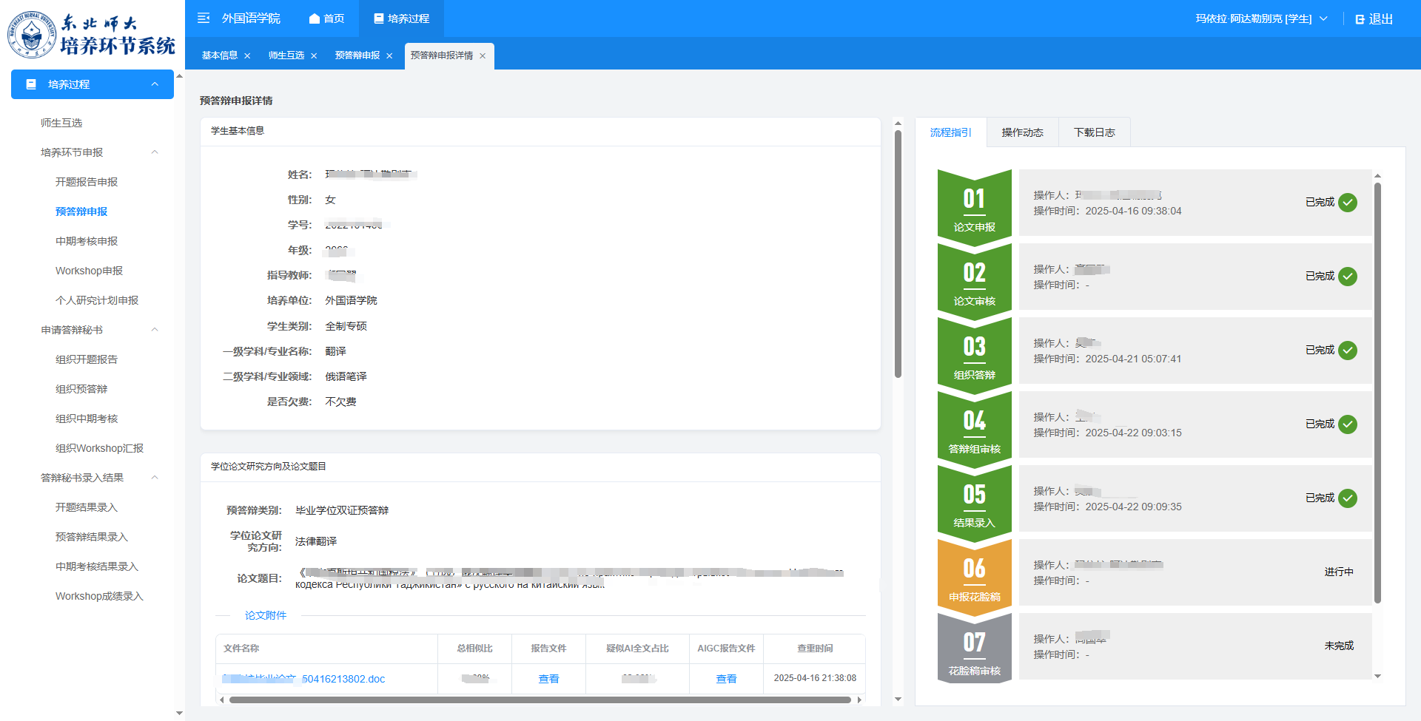
开题报告详情说明
4.预答辩操作说明
在“预答辩申报列表页”和“预答辩结果录入列表页”点击“预答辩编号”即跳转到预答辩论文申报详情页面
预答辩论文申报详情页面展示：“学生基本信息” 、“预答辩论文信息” 、“组织预答辩审查信息” 、“学生上传花脸稿和论文附件信息”
在教学动态中可以查询当前学生预答辩相关的“关键节点操作信息”

Slide 16
05
申请答辩秘书操作说明

Slide 17
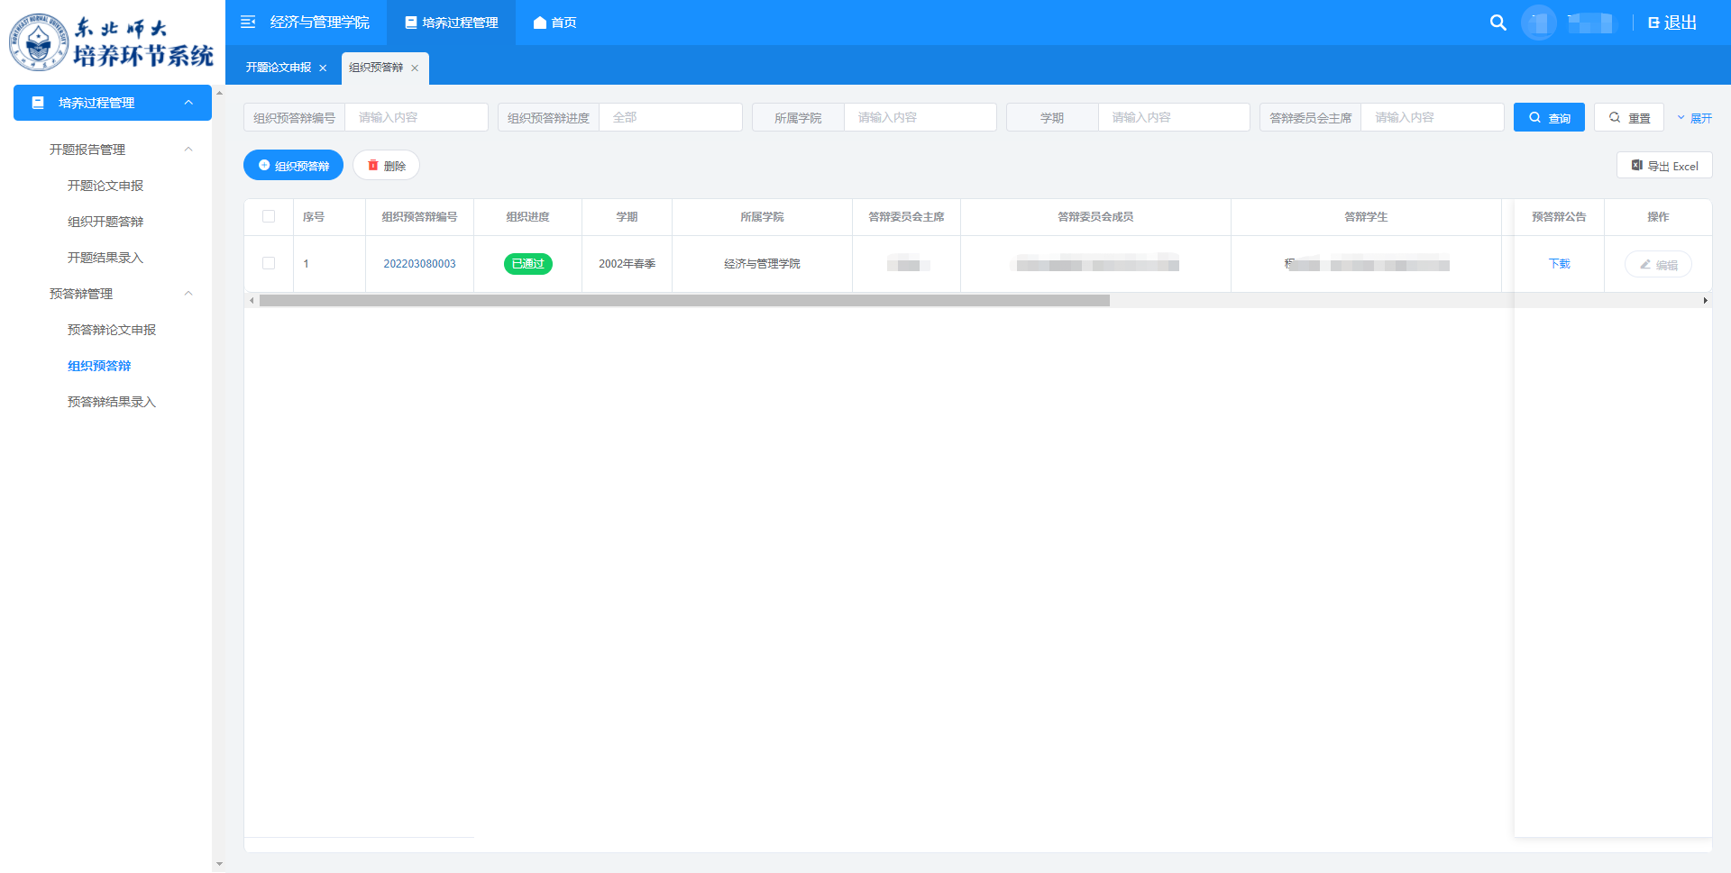
组织预答辩列表说明
5.组织预答辩操作说明
①
②
在导航树点击“组织预答辩”进入到组织开题列表页
点击“组织预答辩”按钮弹窗显示组织预答辩操作页面（P18）—①
点击”组织预答辩编号”进入到组织预答辩详情页面
点击预答辩公告“下载”可以下载当前答辩组的预答辩公告信息—②

Slide 18
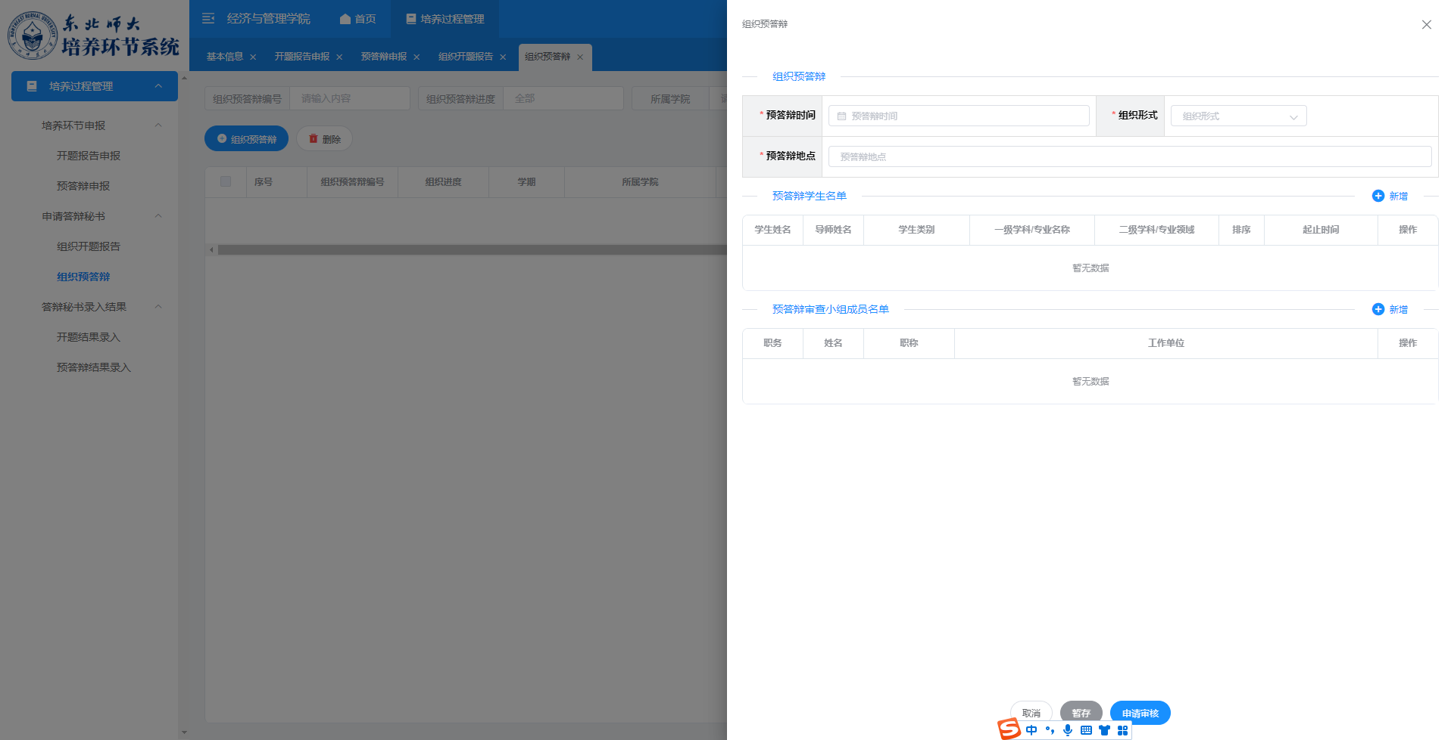
组织预答辩操作说明
5.组织预答辩操作说明
在组织预答辩列表页点击“组织预答辩”弹窗进入到组织开题答辩页面
在组织预答辩页面需要填写“组织预答辩基本信息“
在“预答辩学生名单”出点击“新增” ，可添加参加本次预答辩的学生—①
在“预答辩审查小组成员名单”出点击“新增” ，可添加参加本次预答辩的教师—②
点击申请审核即完成本次组织预答辩创建，研究生秘书审核通过后正式生效
①
②

Slide 19
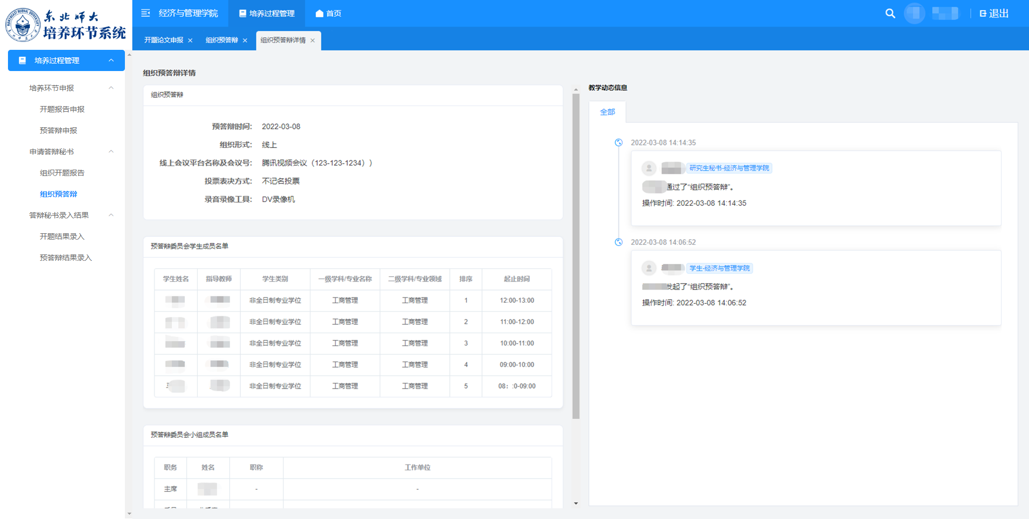
组织预答辩详情说明
5.组织预答辩操作说明
在“组织预答辩列表页”点击“组织预答辩编号”即跳转到组织预答辩的详细信息页面
组织预答辩详情页面可以查看本次组织预答辩的“基本信息” 、“参加学生信息” 、“预答辩委员会小组成员信息”
在教学动态中可以查询本次组织预答辩的相关“关键节点操作信息”

Slide 20
06
答辩秘书录入结果操作说明

Slide 21
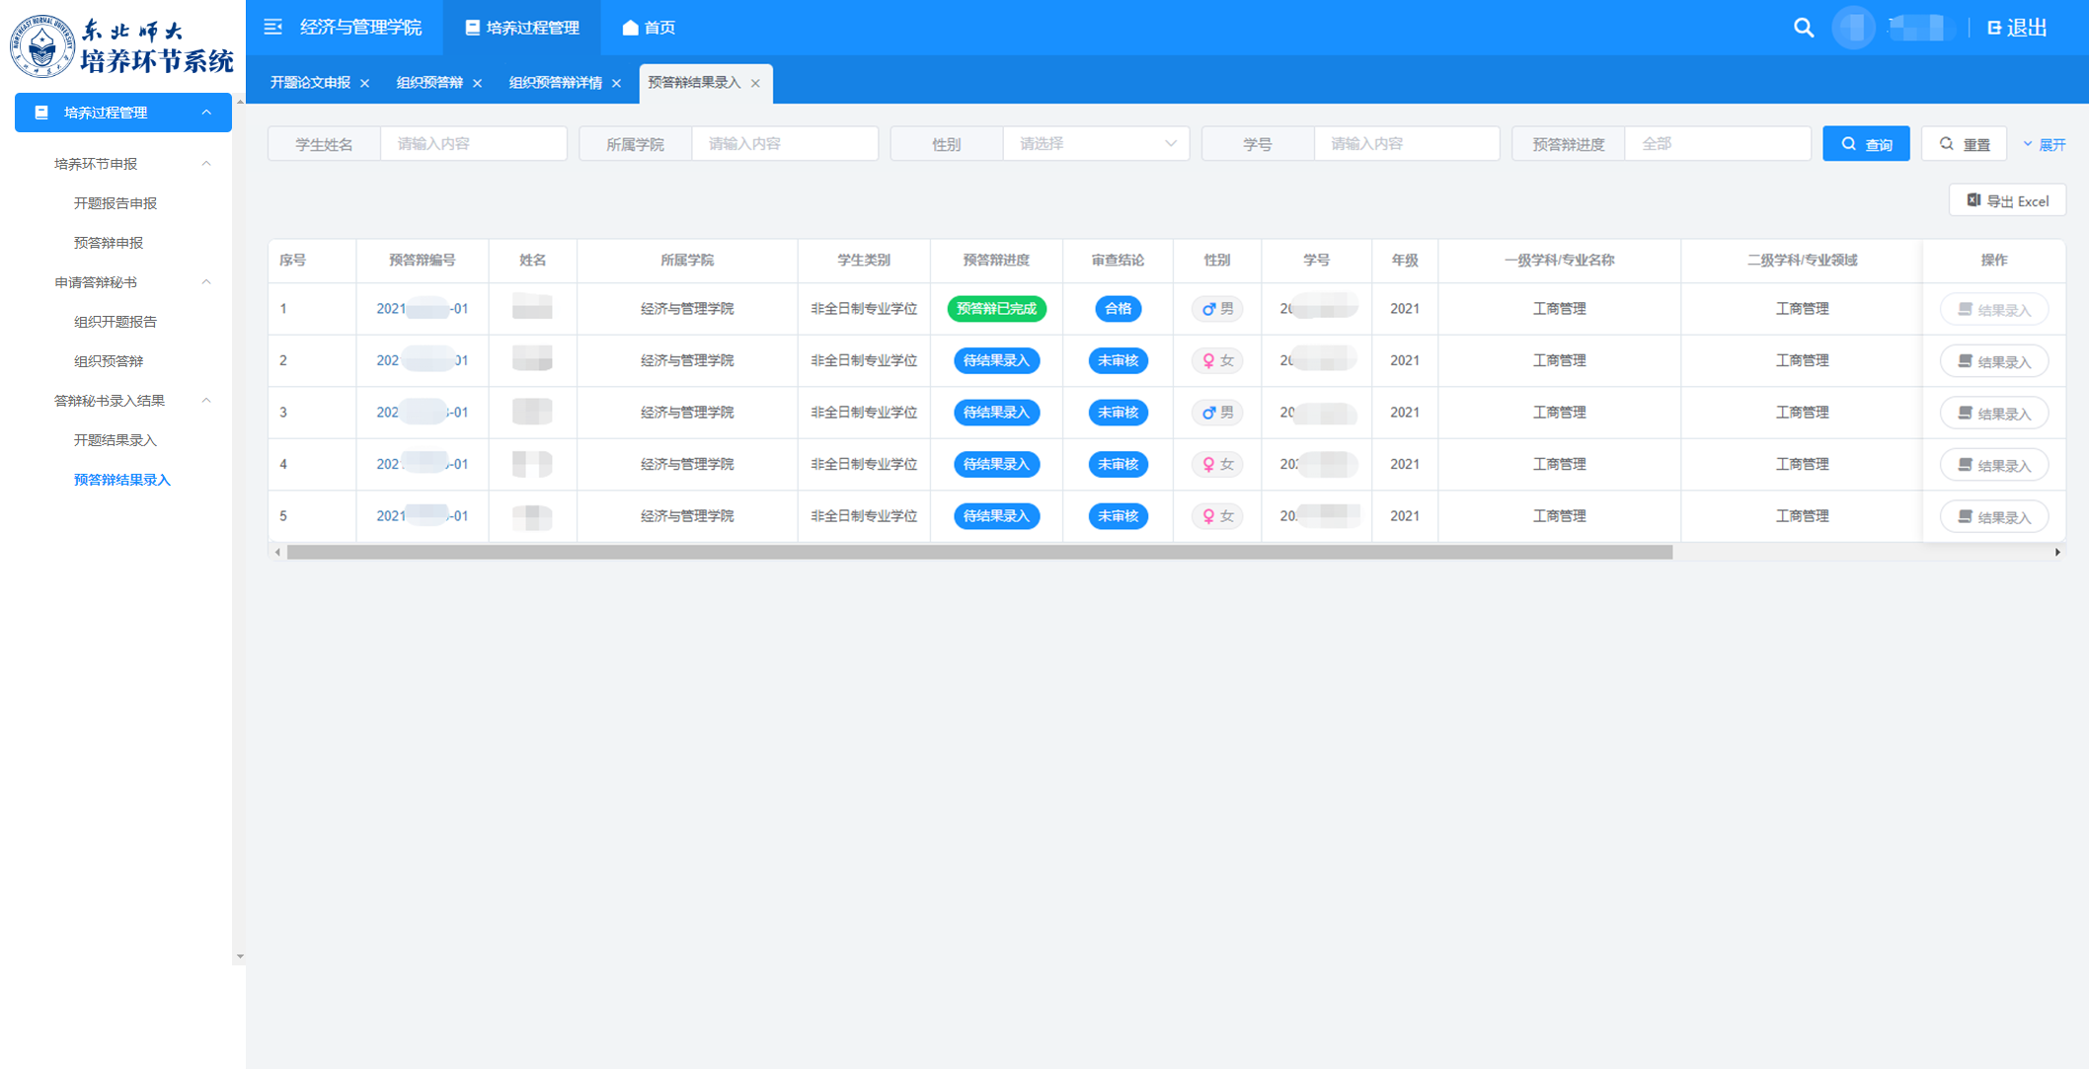
预答辩结果录入列表说明
6.预答辩结果录入操作说明
①
在导航树点击点击“预答辩结果录入”即跳转到预答辩结果录入列表页面
在预答辩结果录入列表页面点击，结果录入，即弹窗显示，结果录入操作页面—①
说明：依据预答辩的发起者即为组织预答辩的答辩秘书角色，同时负责本次组织预答辩的结果录入

Slide 22
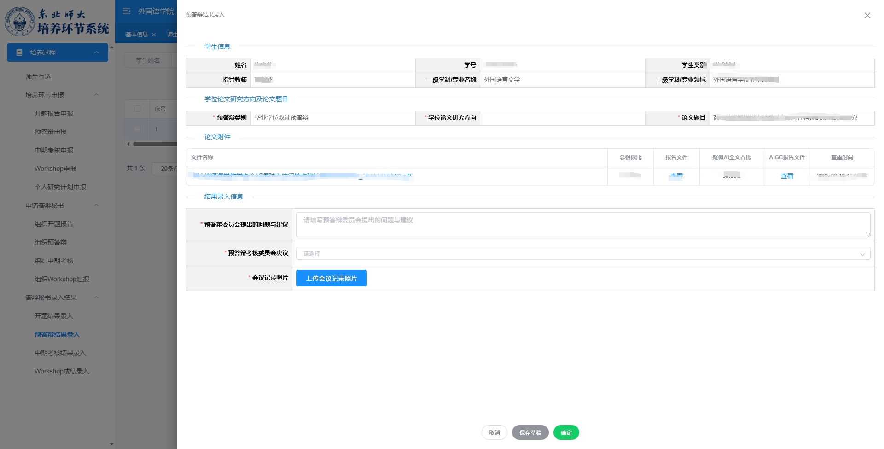
预答辩结果录入操作说明
6.预答辩结果录入操作说明
在“预答辩结果录入”页面点击“结果录入”会弹出“预答辩结果录入”页面，详情见右侧，其中“论文附件”可以点击在线浏览或下载到本地—①
结果录入需要填写“预答辩委员会提出的问题与建议”、选择“审查结论” —②
完成信息填写后，可以进行申请审核或保存草稿—③
①
②
③

Slide 23
谢 谢

